Slide 1
Stap 4
Creatie
Verbeteracties/ Oplossingen voor het Probleem
Ga naar Stap 4 Creatie

Slide 2
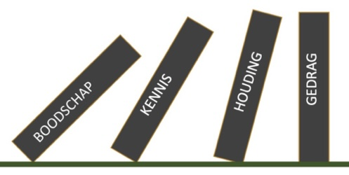
Veranderen van Kennis, Houding, Gedrag vergt tijd en aandacht…
… dus de Doelgroep moet regelmatig worden geconfronteerd met de Boodschap.
Daarom Campagne nodig: verschillende Communicatiemiddelen worden gecombineerd.
Dus Kennis, Houding en/ of Gedrag veranderen met
  Communicatiemiddelen (Operationeel Niveau) in
  Campagne (Tactisch Niveau).
Durf outside-the-box te denken.

Slide 3
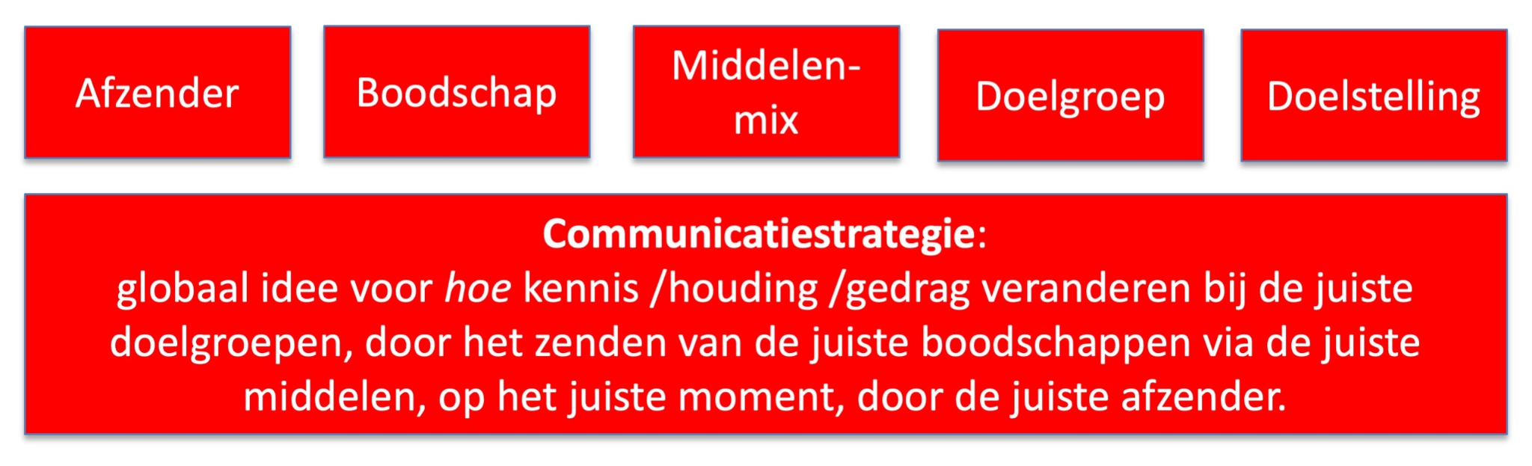
Oplossingen creëren op Tactisch Niveau: Strategie
De Communicatiestrategie bestaat uit de vijf elementen van het Verbale Communicatiemodel van Lasswell.
Notes:
Strategie op Tactisch Niveau? Lees nog eens:
Oplossing: Communicatiestrategie voor een Campagne
Communicatiestrategie voor Campagne of voor Bedrijf
Strategie: open einde

Slide 4
Communicatiestrategie Schetsvel
Afzender | Boodschap | Middelenmix | Doelgroep | Doelstelling
Denk niet alleen aan de opdrachtgever, maar ook aan Mensen & Merken die meer tot de verbeelding spreken voor de doelgroep. | Zorg voor een motiverende Boodschap, die de doelgroep in beweging krijgt. Speel dus in op Kennis & Houding, die de Doelgroep al heeft. | Denk ook buiten de begaande paden. Dus ook Acties kunnen erbij horen. Denk verder aan Paid, Owned, Earned Media. Denk liefst vanuit Mogelijke Touchpoints. | Maak een Persona. Zo kom je er meestal achter dat het goed is om te segmenteren. Denk ook aan secundaire doelgroepen. | Communicatie- doelstellingen: verandering van Kennis, Houding en/ of Gedrag. Formuleer de Doelstellingen SMART.
Communicatiestrategie Schetsvel Downloaden

Slide 5
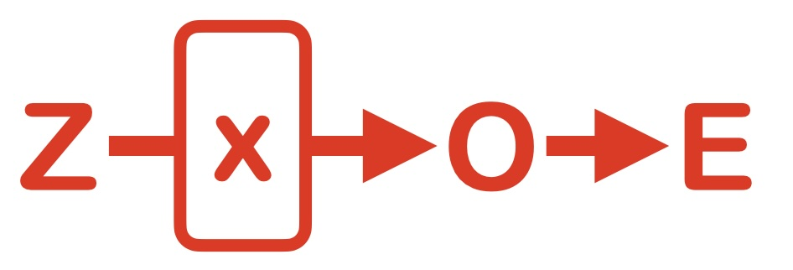
Lasswell’s verbale Communicatiemodel visueel weergegeven.
In je Communicatiestrategie vul je de elementen uit dit model in.

Slide 6
Stap 4 Creatie
Stap 3 Confrontatie & Conclusies
Boodschap
Afzender
Doelgroep
Doelstelling
Middelenmix
Lasswell’s verbale Communicatiemodel visueel weergegeven.
In je Communicatiestrategie vul je de elementen uit dit model in.

Slide 7
Oplossingen creëren op Tactisch Niveau:
Creatief Gedeelte van de Communicatiestrategie
Onderdelen Campagneplan | Onderdelen Communicatie- Strategie | Onderdelen Lasswell’s model | Onderdelen Creatief Gedeelte vd Strategie
Afzender | Afzender | Who | Afzender
Boodschap | Boodschap | says what, | Boodschap
Middelenmix | Middelenmix | in which channel, | Middelenmix
Doelgroep | Doelgroep | to whom,
Doelstelling | Doelstelling | with what effect
Timing
Budget
Boodschap: kern van Creatief Concept; zet Domino van Communicatie-effecten in werking.
Middelenmix: nodig om de Boodschap over te brengen.
Afzender die de Doelgroep vertrouwd en Aandacht geeft: nodig om Boodschap over te brengen.
Notes:
Mensen kopen of solliciteren niet om wat het product of vacature écht is, maar om hoe ze dénken dat het is.

Slide 8
Creatief Concept
Boodschap en de vertaling hiervan in Content.
Kern van het Creatief Gedeelte van de Communicatiestrategie.

Slide 9



Twee belangrijke kenmerken van het Creatief Concept
1: Toepasbaar in alle middelen binnen een campagne.
2: Overwint een barrière; is 'mind opening'.

Slide 10
Creatief Concept: Toepasbaar in alle middelen binnen een campagne
Creatief Concept wordt vertaald in Tekst & Beeld: Content.
Dezelfde Content komt in elk Communicatiemiddel terug.
We gaan dieper in op het creëren van Content bij Oplossingen creëren op Operationeel Niveau.

Slide 11
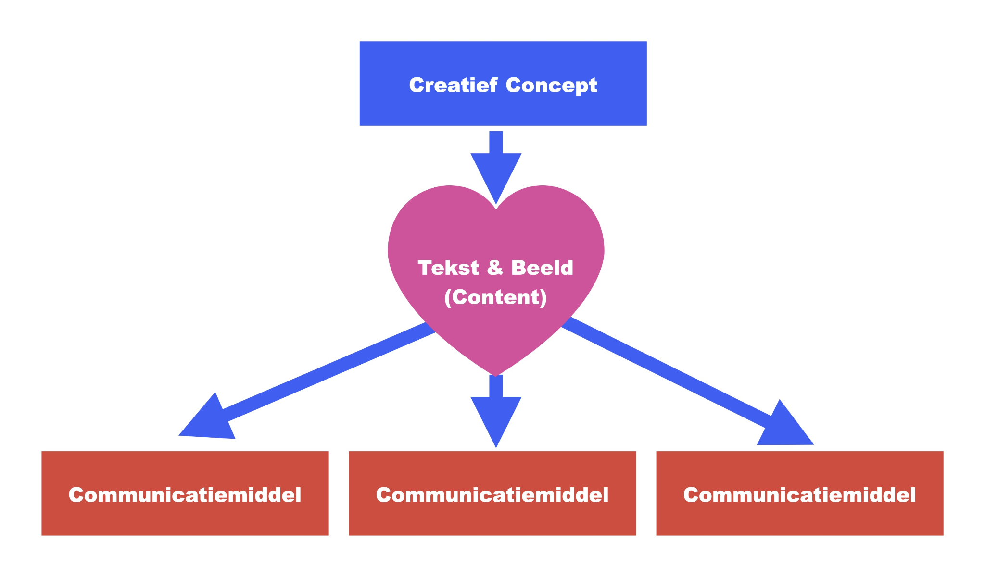
Creatief Concept: Toepasbaar in alle middelen binnen een campagne
Het Creatief Concept wordt vertaald in Content die de Doelgroep aantrekt. De Content wordt in alle Communicatiemiddelen van de Campagne verwerkt. Communicatiemiddelen zijn bijvoorbeeld een advertentie, poster, flyer, social media post, etc.

Slide 12
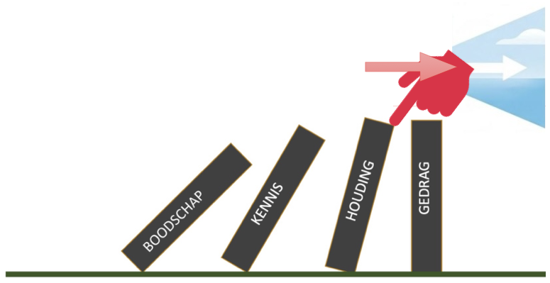
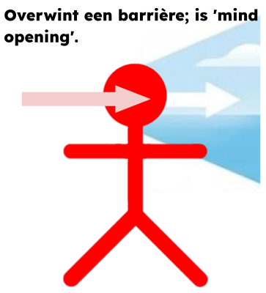
Creatief Concept: Overwint een barrière; is 'mind opening'
Doelgroep kent het product of de vacature wel (Kennis),
maar ‘iets’ houdt haar tegen om er iets mee te doen (Gedrag): er is een barrière.
=> Doelgroep vindt het product of de vacature niet aantrekkelijk (Houding).
Creatief Concept moet de perceptie van het product/ de vacature veranderen.

Slide 13
Creatief Concept: Overwint een barrière; is 'mind opening'
De Doelgroep moet als het ware gaan denken: 'Oh, maar als het zó zit, dan wil ik het wel.'
Het Creatief Concept moet dus de doelgroep motiveren, aanzetten tot actie.
Meestal moet het Creatief Concept daarom de doelgroep emotioneel raken, of inspelen op zijn waarden.

Slide 14
Oplossingen creëren op Tactisch Niveau: Bepaal de Boodschap
het creatief concept is het beschreven idee in woorden, en niet de plaatjes!
– Van Liemt & Koot (2021) Marketingcommunicatie in 14 stappen. Noordhoff ; p547
Boodschap is de kern van Creatief Concept
Bepaal de Boodschap met:
Bridging
Sweet Spot
BBT-formule
Positioning Statement van Schultz
Vertaal de Boodschap naar Content.
het creatief concept is het beschreven idee in woorden, en niet de plaatjes!
– Van Liemt & Koot (2021) Marketingcommunicatie in 14 stappen. Noordhoff ; p547

Slide 15
Bridging: Maak een brug tussen de Boodschap en iets waaraan de Doelgroep aandacht wil geven.
Actualiteit: onderwerpen die nu veel in de media zijn.
Inhaken op feestdagen, evenementen, etc. die belangrijk zijn voor de Doelgroep.
Context waarin de Boodschap getoond wordt.
Woorden gebruiken die de Doelgroep herkent, of zelfs aantrekkelijk vindt.
Waarden en emoties gebruiken die belangrijk zijn voor de Doelgroep.
Mensen die de Doelgroep kent en vertrouwt.
Merken die de Doelgroep kent en vertrouwt.

Slide 16
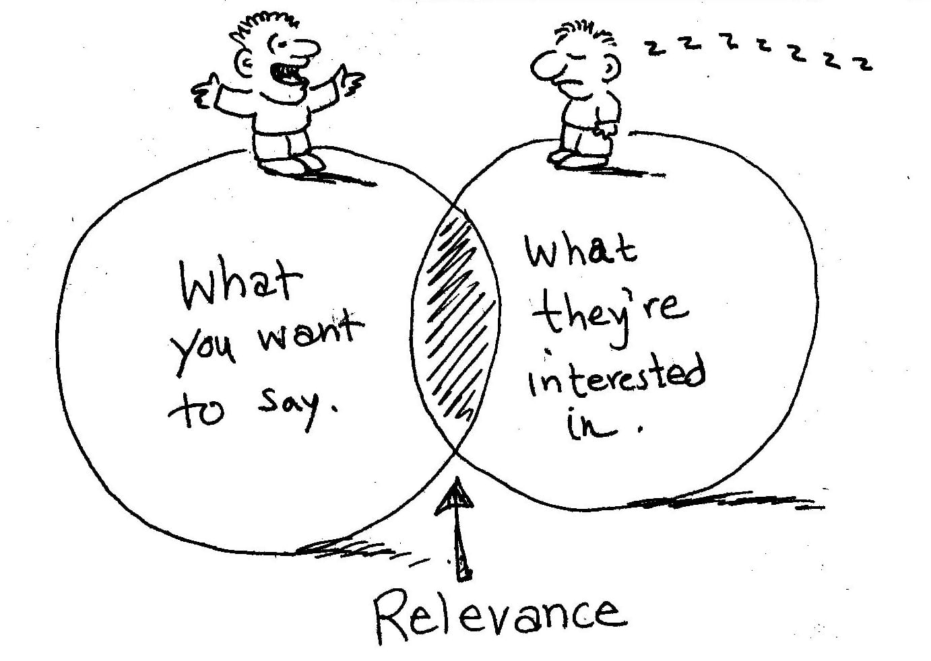
Sweet Spot
Zet rechts de waarden en woorden die de mensen in de Doelgroep belangrijk vinden.
Zet links de waarden en de woorden die je in de Campagne onder de aandacht wil brengen.
Zet in het midden de waarden en woorden die passen bij allebei, dit is de Sweet Spot.
Gebruik de woorden uit de Sweet Spot om de Boodschap te bepalen.

Slide 17
BBT-formule
Check en verbeter de Boodschap met de BBT-formule (Michels 2025):
Belofte: Speel in op wat de Doelgroep wil horen: waarden, motivaties.
Bewijs: Waarom zou de Doelgroep je geloven? Bijvoorbeeld: Wij kunnen deze Belofte waarmaken, doordat hij past bij onze kernwaarden en kernwoorden.
Tone-of-voice: Waarom zou de Doelgroep naar je luisteren?
  Sluit enerzijds aan bij zijn manier van communiceren.
  Sluit anderzijds aan bij de manier van communiceren van de Afzender.
  Bijvoorbeeld: een oubollig merk kan zich associëren met een ander merk of persoon, van wie de tone-of-voice beter past bij de Doelgroep ‘jongeren’.

Slide 18
Positioning Statement van Schultz
Vul in: | Voorbeeld:
Voor [Doelgroep] is Merk X | Voor ambitieuze IT-ers is de Geldbank
het beste merk van [productcategorie] | de beste werkgever
die/ dat zal [reden om te kopen/ belofte] | die zorgt voor jouw ontwikkeling, vrijheid en internationale contacten
omdat [productondersteuning/ bewijs] | omdat het een groot internationaal bedrijf is waarvoor het up-to-date houden van jouw kennis en vaardigheden cruciaal is, je werkt vooral online in een team van mensen over de hele wereld, dat kan ook thuis of waar dan ook, wanneer dan ook.
De Positioning Statement kun je gebruiken als Boodschap.
Vertaal de Boodschap in Content.

Slide 19
Oplossingen creëren op Tactisch Niveau:
Bepaal de Afzender
Als je de Boodschap vertaalt naar Content voor je Campagne, dan komen daar altijd één of meerdere Afzenders bij; in ieder geval met het logo of merknaam, eventueel aangevuld met een persoon.
Neem beslissingen over:
Welke Merken ga je inzetten?
Welke Mensen ga je inzetten?

Slide 20
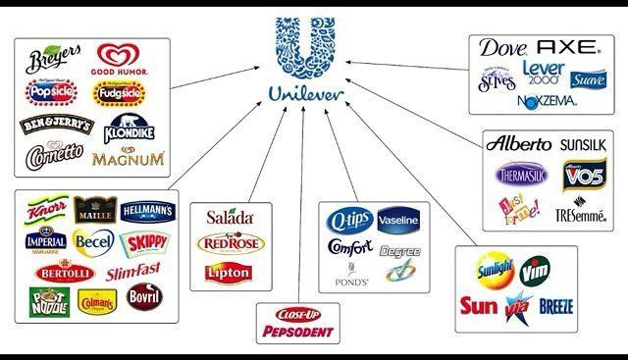
Welke Merken ga je inzetten?
Consumentenmerk etc. als afzender
Unilever heeft ervoor gekozen om per doelgroep één merk als afzender te gebruiken.
Unilever kan elk merk laden met specifieke waarden en emoties die aantrekkelijk zijn voor de specifieke Doelgroepen.

Slide 21

Welke Merken ga je inzetten?
Ondersteunend merk van buiten
Door het merk Brainport Eindhoven te koppelen aan de Eindhovense voetbalclub PSV, krijgt de advertentie wél aandacht:
Veel mensen kennen het merk PSV
Veel mensen hebben er emoties bij.
Andere merken van bedrijven en organisaties uit de regio Eindhoven kunnen:
Enerzijds hún merk versterken door zich te verbinden aan deze Campagne.
Anderzijds kan hun merk de Campagne versterken.

Slide 22

Welke Merken ga je inzetten?
Afdeling als afzender
Vraag je af wat voor de Doelgroep meer voordeel heeft:
met drie Afzenders te maken te hebben,
met één Afzender te maken hebben (overzichtelijker en rustgevender?).

Slide 23
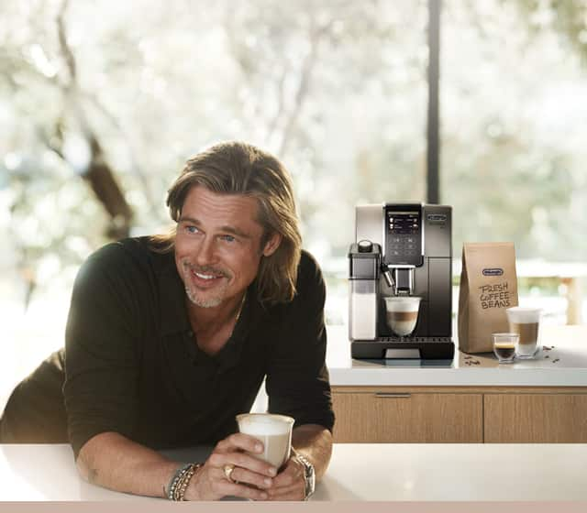

Welke Mensen ga je inzetten?
Celebrity als ondersteunend Persoon
Gewone mensen als ondersteunend Persoon

Slide 24
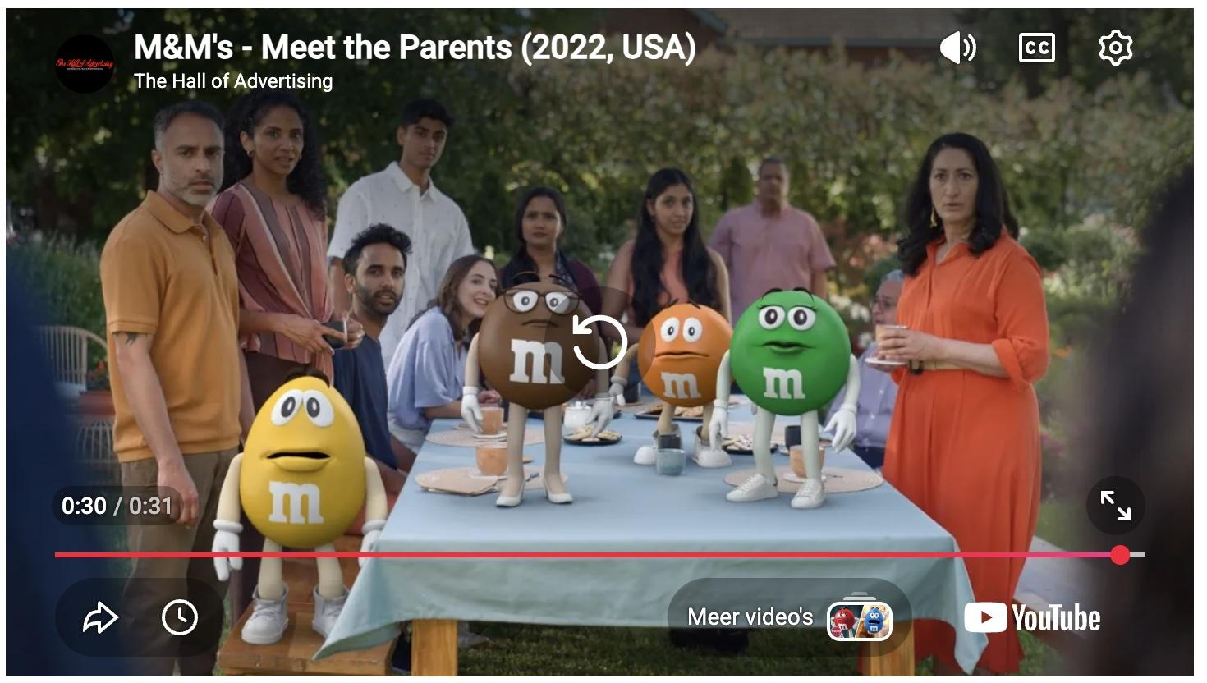
Welke Mensen ga je inzetten?
Mascotte als endorser https://youtu.be/CRf7xa2xoes?si=yeG5vXy2LXrAJ7mB
Voordelen:
Kan lang mee gaan
Makkelijk aan te passen

Slide 25
Welke Mensen ga je inzetten?
In de Communicatiemiddelen en Communicatieacties:
Celebrity
Influencer
'gewone mensen'
Mascotte
Buiten de Communicatiemiddelen en Communicatieacties:
'gewone mensen' als ‘nano influencer’: Rollen in het Beslissingsproces beïnvloeden de uiteindelijke Doelgroep: familie, vrienden, etc. van de Doelgroep.

Slide 26
Oplossingen creëren op Tactisch Niveau:
Bepaal de Middelenmix
Wat is het juiste Middel, om de juiste Boodschap op het juiste moment te presenteren aan de juiste Doelgroep?
Zorg ervoor dat de Doelgroep minstens 7x geconfronteerd wordt met de Boodschap/ Content.
Bepaal de Middelenmix met:
Kennis, Houding, Gedrag-proces beïnvloeden met AIDA
Customer Journey in fases: Touch, Tell, Sell, Care
Middelenmix en Timing

Slide 27
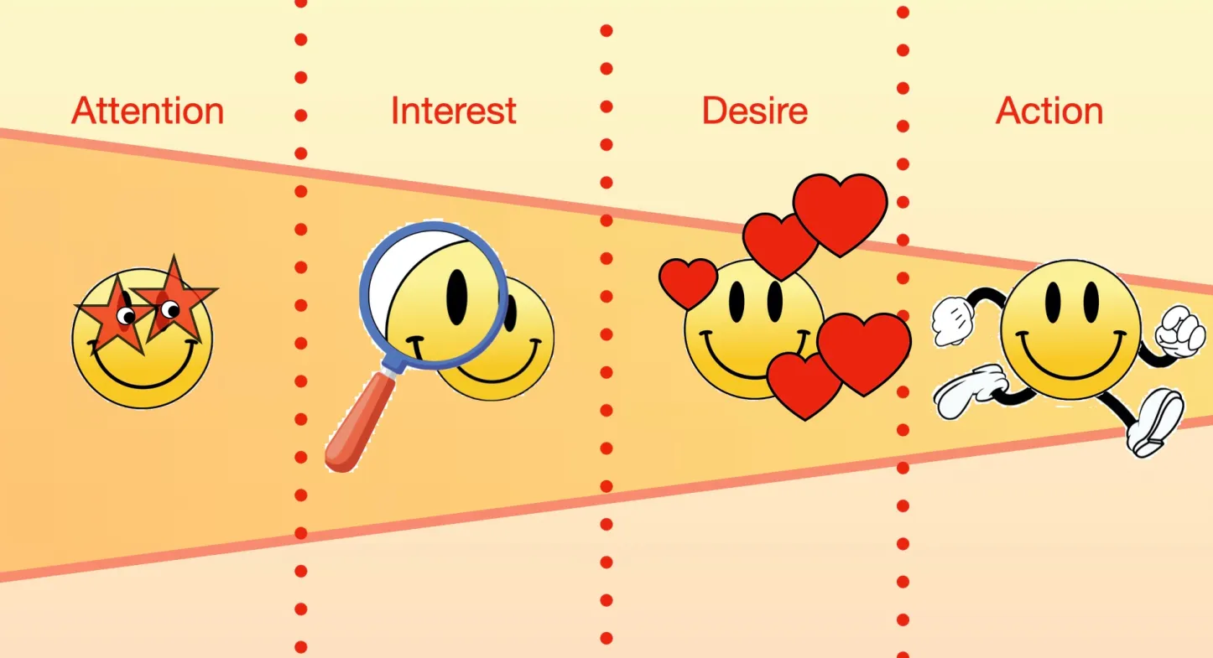
Kennis, Houding, Gedrag-proces beïnvloeden met AIDA
Het kost tijd en aandacht om de mensen in de Doelgroep van gedachten te laten veranderen.
Presenteer op het juiste moment de juiste Boodschap aan de juiste Doelgroep: speel in op de fases die de Doelgroep doorloopt.

Slide 28
Kennis, Houding, Gedrag-proces beïnvloeden met AIDA
Fases in Dominomodel van Communicatie-effecten lijken op die uit het AIDA-model:
Aandacht geven aan de Boodschap. -> Attention
Kennis opdoen over het product of de vacature, waarin men geïnteresseerd is. -> Interest
Positieve Houding (Verlangen) krijgen ten opzichte van het product of de vacature. -> Desire
Gedrag veranderen ten opzichte van het product of de vacature: in actie komen. -> Action

Slide 29
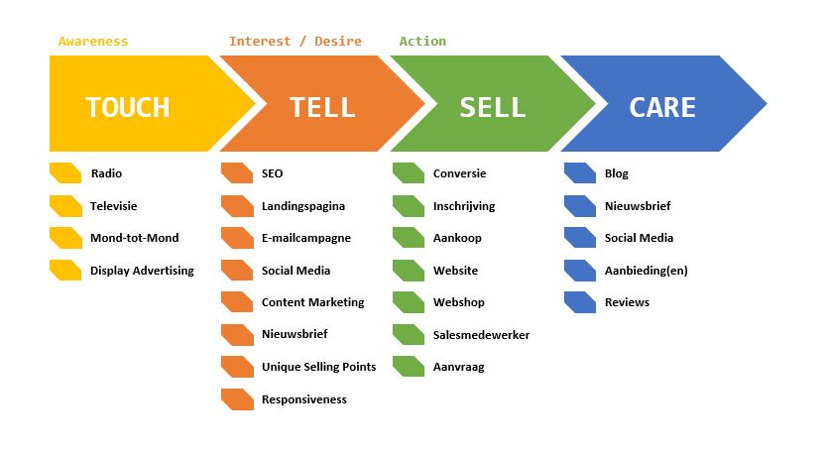
Customer Journey in fases: Touch, Tell, Sell, Care
AIDA
De fases in het AIDA-model lijken veel op die in een Customer Journey (Klantreis), volgens het Touch, Tell, Sell, Care-model (TTSC-model).
Care:
Toegevoegd aan AIDA.
Komt ná de Campagne
Gaat over het onderhouden van langdurige relaties.
Notes:
Overigens hebben we het over een ‘Candidate Journey‘ (Kandidaat Reis) als het gaat over kandidaten voor een vacature.

Slide 30
Middelenmix en Timing
Met behulp van de voorgaande modellen kun je bedenken:
Welke Communicatiemiddelen en Communicatieacties je kunt inzetten
Welke Communicatiemiddelen en Communicatieacties je op welk moment kunt inzetten.
Zet alle middelen (Communicatiemiddelen en Communicatieacties) op een rij
& zet daarachter de data waarop deze moeten worden ingezet.
Zo heb je een overzicht van de Timing.
Houd rekening met feestdagen, voetbalwedstrijden, concerten van idolen van de doelgroep, etc.
Zorg dat de Doelgroep tijdens de Campagne minstens 7x geconfronteerd wordt met de Content.

Slide 31
Oplossingen creëren op Tactisch Niveau:
Check en verbeter je Creatief Concept
Beoordeel hoe goed je Creatief Concept voldoet aan de volgende criteria:
Creatief Concept maakt de campagne onderscheidend ten opzichte van campagnes van andere aanbieders.
Creatief Concept overwint een barrière bij de Doelgroep.
Creatief Concept brengt de voordelen (USP’s) van het product of de vacature naar voren.
Creatief Concept speelt in op waarden en/ of motivaties en/ of emoties van de doelgroep.
Creatief Concept is versterkt met een merk en/ of persoon (of mascotte, karakter, etc.) dat de doelgroep aantrekt.
Creatief Concept is toepasbaar op alle middelen binnen de campagne.
Creatief Concept past bij het eigen merk.
Tekst versterkt de sfeer die de campagne wil uitstralen.
Beeld versterkt de sfeer die de campagne wil uitstralen.
Typografie versterkt de sfeer die de campagne wil uitstralen.

Slide 32

Oplossingen creëren op Operationeel Niveau:
Het Creatief Concept is de Boodschap en de vertaling hiervan in Content.
Die Content wordt toegepast in de Communicatiemiddelen van de hele Campagne.
Het Operationeel Niveau gaat over die Communicatiemiddelen en Content, waarmee de Doelgroep concreet geconfronteerd wordt.
Stappenplan Creatief Gedeelte Communicatiestrategie en Content voor beginners
Vlakverdeling volgens AIDA
Content in brede zin: alles waarmee zintuigen worden bespeeld
Content Pretesten

Slide 33
Stappenplan Creatief Gedeelte Communicatiestrategie
& Content voor beginners
1 Barrière bepalen
Noteer zo specifiek mogelijk welke barrière overwonnen moet worden.
2 Boodschap bepalen
Ontwikkel een Boodschap, waarmee deze barrière overwonnen wordt.
Gebruik hiervoor de woorden die je hebt gevonden in Stap 3 Confrontatie & Conclusies, bij Conclusies over Boodschappen, Media en Afzenders.
Pas de ‘hulpmiddelen’ toe uit de paragraaf Bepaal de Boodschap.

Slide 34
Stappenplan Creatief Gedeelte Communicatiestrategie
& Content voor beginners
3 Vertaal de Boodschap in Tekst
Voor de slogan/ slagzin/ tagline kun je gebruik maken van: ‘Power Words‘.
Voor langere tekst kun je gebruik maken van: Kernachtig schrijven doe je met de omgekeerde piramide.
Je kunt deze stap wisselen met de volgende over Beeld.
4 Vertaal de Boodschap in Beeld
Maak/ genereer/ zoek een plaatje dat de slogan/ slagzin/ tagline versterkt.
En/ of maak/ genereer/ zoek een plaatje dat de slogan/ slagzin/ tagline kan vervangen.
Je kunt deze stap wisselen met de vorige over Tekst.

Slide 35
Stappenplan Creatief Gedeelte Communicatiestrategie
& Content voor beginners
5 Voeg Tekst en Beeld samen
Maak er één Communicatiemiddel (advertentie, poster of social media post, etc.) van.
6 Vind een persoon als ‘bridge’
Probeer een Persoon (Mens) erbij te vinden, die bij de Doelgroep zorgt voor aandacht en overtuigingskracht. Zie ook: Welke Mensen ga je inzetten?
Deze Mensen heb je gevonden gevonden in Stap 3 Confrontatie & Conclusies, bij Conclusies over Boodschappen, Media en Afzenders. Misschien kun je andere personen vinden die net zo goed of beter zijn.
Zie ook: Bridging.

Slide 36
Stappenplan Creatief Gedeelte Communicatiestrategie
& Content voor beginners
7 Vind een Merk als ‘bridge’
Vind een Merk dat bij de Doelgroep zorgt voor aandacht en overtuigingskracht. Zie ook: Welke Merken ga je inzetten?
Deze Merken heb je gevonden in Stap 3 Confrontatie & Conclusies, bij Conclusies over Boodschappen, Media en Afzenders. Misschien kun je andere merken vinden die net zo goed of beter zijn.
Zie ook: Bridging.
8 Bedenk Acties
Bedenk wat voor Communicatieacties je nog meer kunt doen met deze Mensen en Merken.
Je kunt Mensen bijvoorbeeld als influencer inzetten.
Je kunt Mensen ook inzetten in de rollen in het beslissingsproces. Zie ook: Rollen in het Beslissingsproces.
Merken kun je op diverse manieren inzetten. Zie ook: Welke Merken ga je inzetten?

Slide 37
Stappenplan Creatief Gedeelte Communicatiestrategie
& Content voor beginners
9 Bedenk Communicatiemiddelen
Bedenk welke Communicatiemiddelen je nog meer zou kunnen maken met dezelfde slogan/ slagzin/ tagline en hetzelfde beeld (inclusief eventuele mensen en merken). & Maak deze.

Slide 38
Stappenplan Creatief Gedeelte Communicatiestrategie
& Content voor beginners
10 Ontwikkel een Customer Journey
Teken een Customer Journey, plaats de Communicatiemiddelen en Communicatieacties hierin. Zie ook: Customer Journey in fases: Touch, Tell, Sell, Care
Ontwikkel eventueel nog meer Communicatiemiddelen en Communicatieacties, zodat de mensen uit de Doelgroep minstens 7x met de Boodschap worden geconfronteerd én door de hele Customer Journey worden geleid.
Pas de Communicatiemiddelen en Communicatieacties eventueel aan, zodat ze optimaal zijn toegesneden op één van de fases in de Customer Journey.
Maak eventueel verschillende versies van de Communicatiemiddelen en Communicatieacties; in de Tell-fase moeten ze misschien een andere Content of andere Afzender hebben, dan in de Sell-fase., etc. Zo worden ze zo effectief mogelijk.
Verwijder zo mogelijk Communicatiemiddelen en Communicatieacties, zodat ze zo efficiënt mogelijk worden ingezet, dus zonder overbodige Communicatiemiddelen en Communicatieacties.

Slide 39
Stappenplan Creatief Gedeelte Communicatiestrategie
& Content voor beginners
11 Content aanpassen
Pas Tekst & Beeld van deze Communicatiemiddelen en Communicatieacties aan op de fase in de Journey:
In het begin van de Campagne moet je waarschijnlijk meer Kennis bijbrengen.
Daarna zul je (nog meer) zorgen voor een positieve Houding.
In de Sell-/ Action-fase probeer je Gedrag te veranderen.
Veel Communicatiemiddelen en Communicatieacties kun je waarschijnlijk gedurende de hele Customer Journey inzetten, eventueel met een kleine aanpassing per fase.
Als een Communicatiemiddel moet worden aangepast, geef deze dan telkens een iets andere naam, bijvoorbeeld ‘Advertentie Gen Z Touch; ‘ Advertentie Gen Z Tell’, etc.

Slide 40
Stappenplan Creatief Gedeelte Communicatiestrategie
& Content voor beginners
12 Presenteer Creatief Gedeelte van de Communicatiestrategie
Vat nu de Boodschap, Afzenders en Middelenmix samen, zodat je het Creatief Gedeelte van de Communicatiestrategie op één PowerPoint-slide kunt presenteren. Zie ook: Check en verbeter je Creatief Concept.
Geef aan welke barrière overwonnen moet worden en hoe dit Creatief Gedeelte van de Communicatiestrategie daarvoor zorgt.

Slide 41
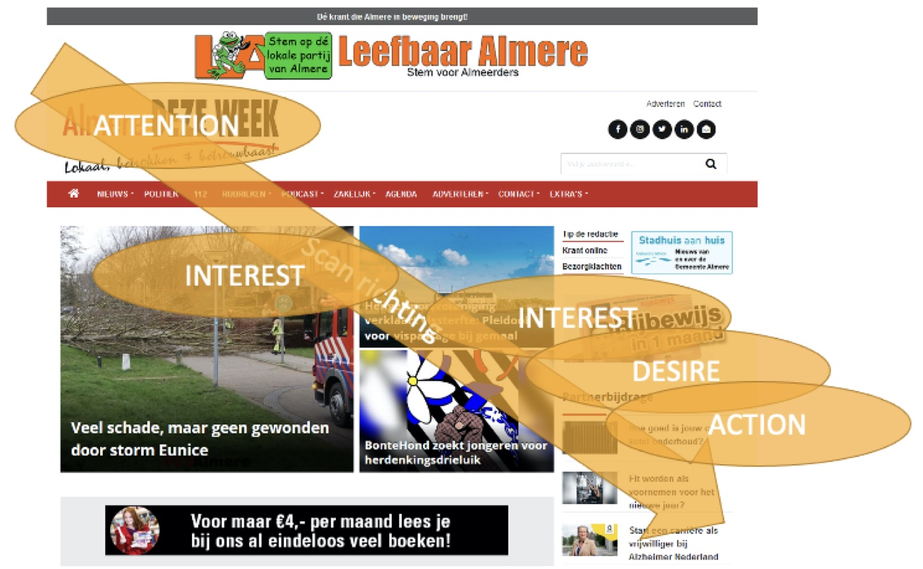
Vlakverdeling volgens AIDA
Op de zeer Korte Termijn kan iemand de fases van AIDA doorlópen.
Mensen lezen van links naar rechts
en van boven naar onder.
Voorbeeld: ‘Almere deze week’: gericht op Actie: doorklikken.

Slide 42
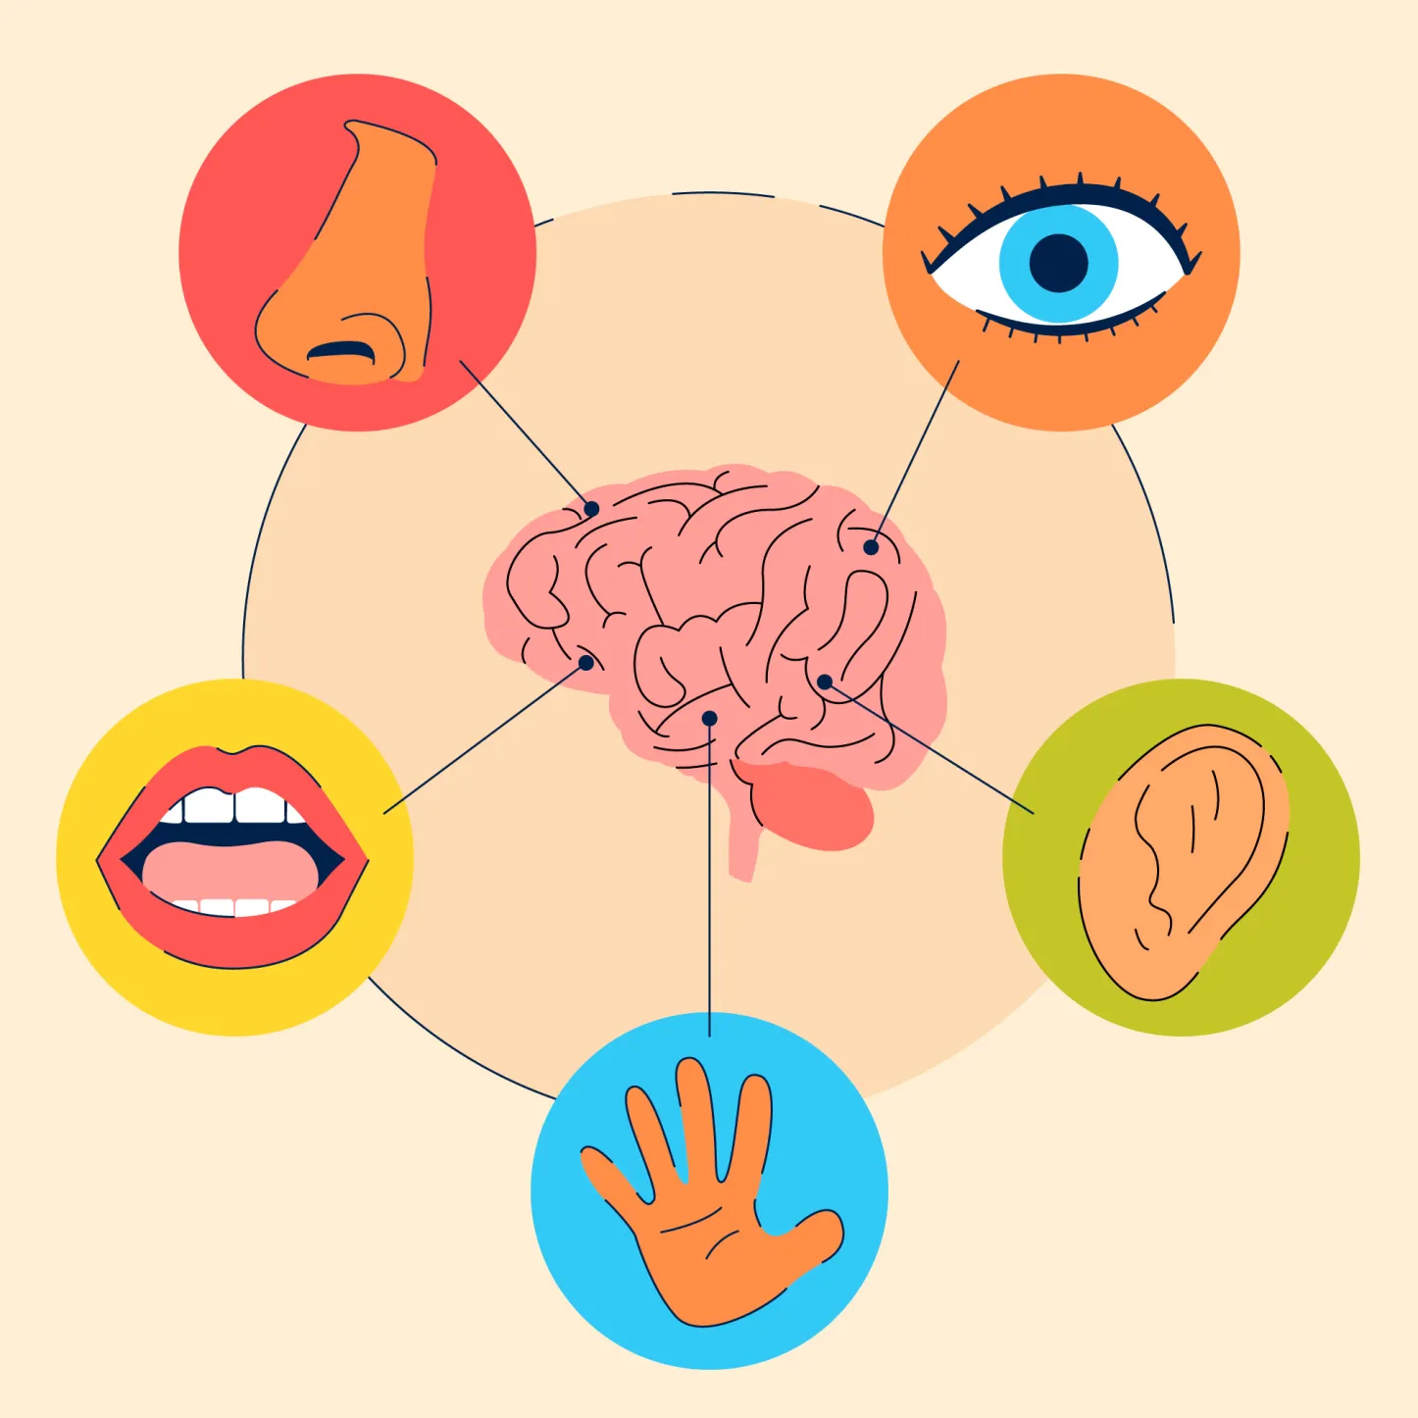
Content in brede zin:
alles waarmee zintuigen worden bespeeld
Content:
Tekst & Beeld
Video
Muziek, gesproken tekst en andere geluiden
Geuren
Gewicht
Hoe meer zintuigen worden bespeeld, hoe groter de beleving en hoe meer Aandacht en Tijd mensen besteden aan de Boodschap, dus hoe groter de kans op Effect.

Slide 43
Content Pretesten
Met pretesten hoger scoren bij de beoordeling van je NIMA A2 examen:
Competentie 1 Onderzoekend Vermogen
Competentie 5 Accountability
Competentie 6 Doelgroepgericht.
Beargumenteer hoe je de resultaten van de pretest hebt gebruikt om Doelstellingen en Doelgroepen te kiezen.
Als je Tekst en Beeld hebt gemaakt kun je deze op de volgende manieren pretesten:
Tekst afzonderlijk pretesten.
  Bijvoorbeeld: beste slogan kiezen.
Beeld afzonderlijk pretesten.
  Bijvoorbeeld: beste beeld kiezen.
Tekst en Beeld tegelijk testen.
  Bijvoorbeeld in een Communicatiemiddel dat je schetsmatig/ conceptueel hebt gemaakt.

Slide 44
Content Pretesten
Hoe pretesten?
Confronteer een steekproef van minstens 7 mensen uit de Doelgroep met je ideeën/ Communicatiemiddelen.
Begin met vragen zo open mogelijk te stellen. Zoals: “Wat is je eerste reactie?” Iets concreter is al: “Wat vind je ervan?”.
Breng een rangorde aan in de ideeën: welke vindt men het beste, welke vindt men het slechtste? Bijvoorbeeld:
  Vraag welke men het beste/ slechtste vindt.
  Laat de ideeën op volgorde leggen van goed naar slecht.
  Laat rapportcijfer geven aan de ideeën.
Maak eventueel geluids- of video-opnames. (Vraag wel altijd toestemming!)
Bepaal welke van de ideeën het beste/ slechtste heeft gescoord.

Slide 45
In je scriptie
Zet in je scriptie:
Verbeteracties/ Oplossingen voor het Probleem.
Onderbouwing hoe je hieraan bent gekomen:
  Verwijs naar bijlagen met daarin hoe je Boodschap, de Afzenders en de Middelenmix hebt bepaald en herhaal de belangrijkste punten hieruit in je scriptie.
Scriptie max. 10-15 pagina’s.
Laat concrete voorstellen voor Content zien, zo scoor je op
Competentie 4 Creatie en Innovatief Vermogen
Competentie 3 Synthese van de Operationele Keuzes
Scoor op Competentie 1 Onderzoekend Vermogen, door:
Voortdurend verwijzen naar je onderzoek.
Voortdurend verwijzen naar de bronnen die je hebt gebruikt.

